Slide 1
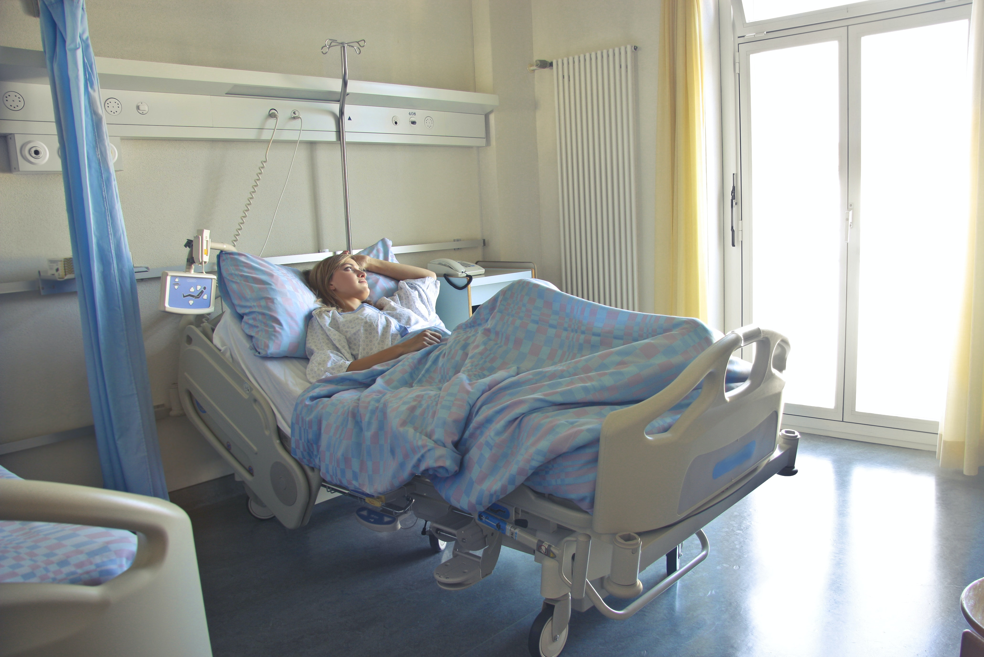


รหัสโครงการ 24p13n0082
ระบบติดตามท่าทางการนอนหลับ
เพื่อระบุตำแหน่งเสี่ยงของการเกิดแผลกดทับ
โดย นายอภิสิทธิ์ วงค์สอน
อาจารย์ที่ปรึกษา อาจารย์ ดร. กฤตคม ศรีจิรานนท์

Slide 2
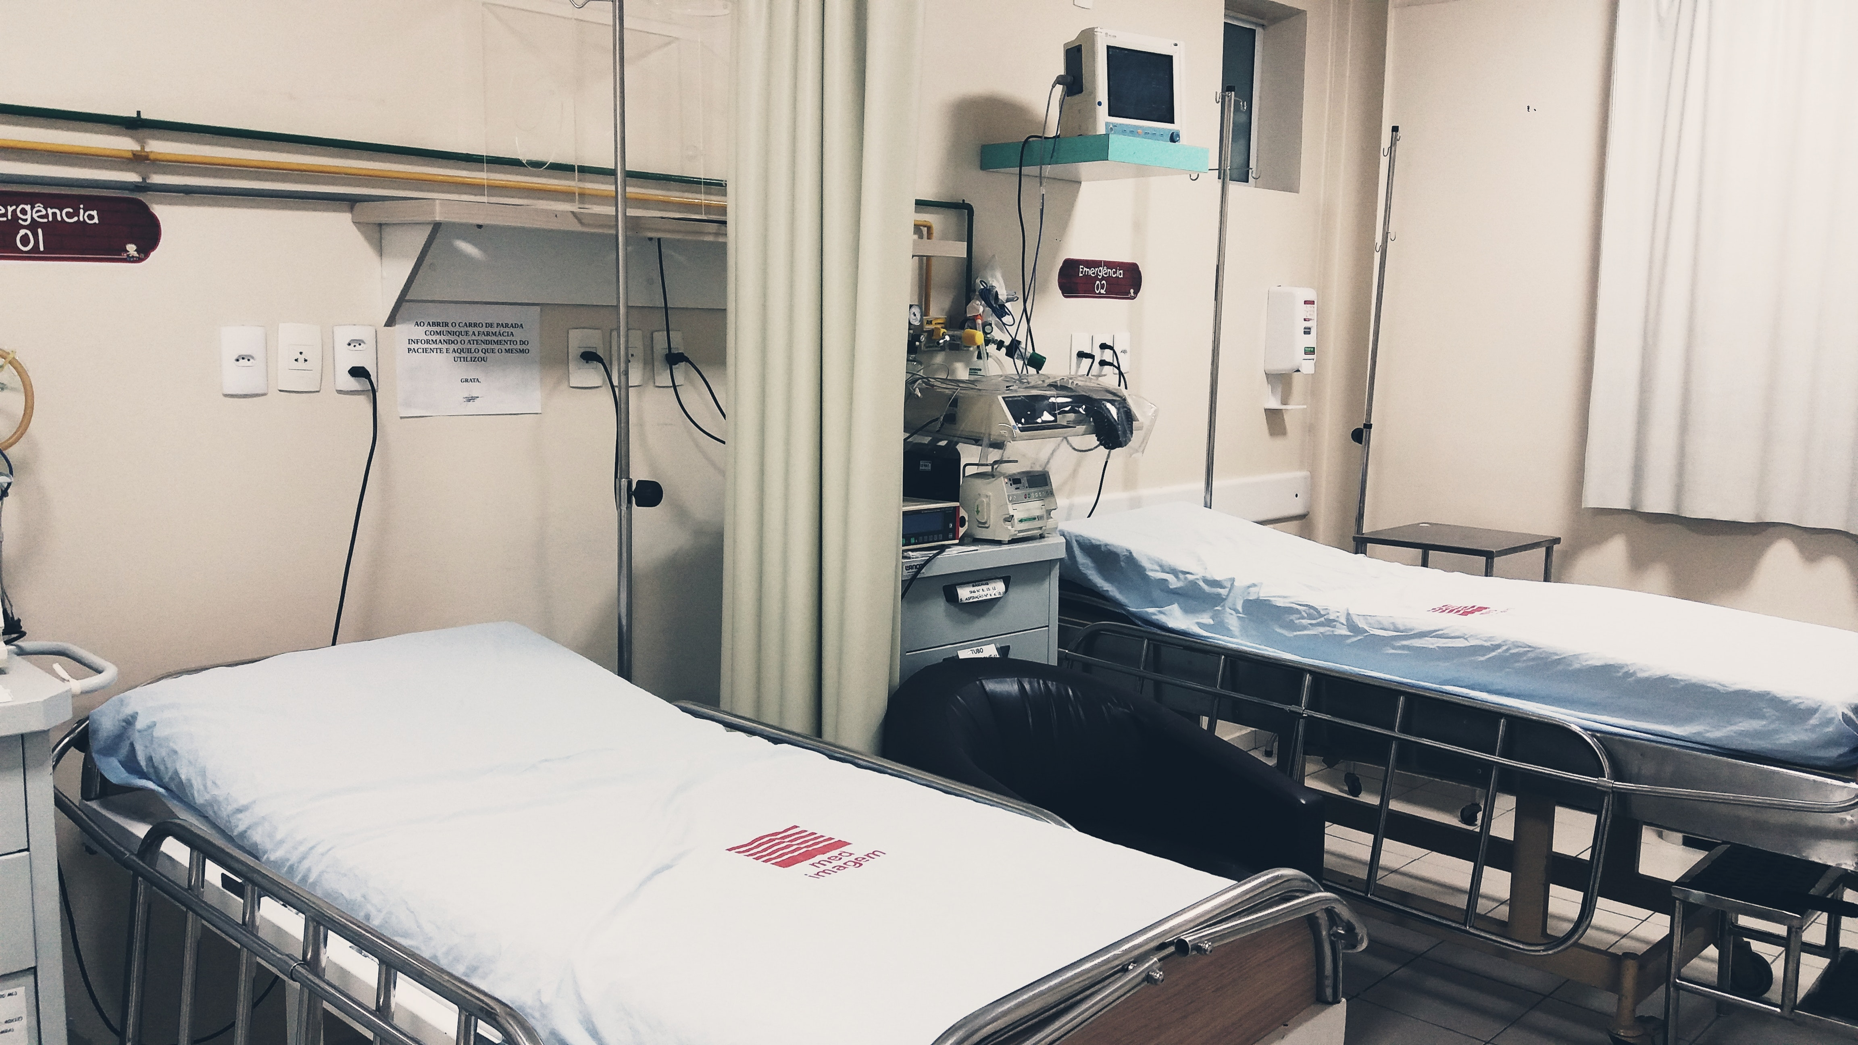



Introduction
Methodology
Conclusion

Slide 3
Introduction
1

Slide 4
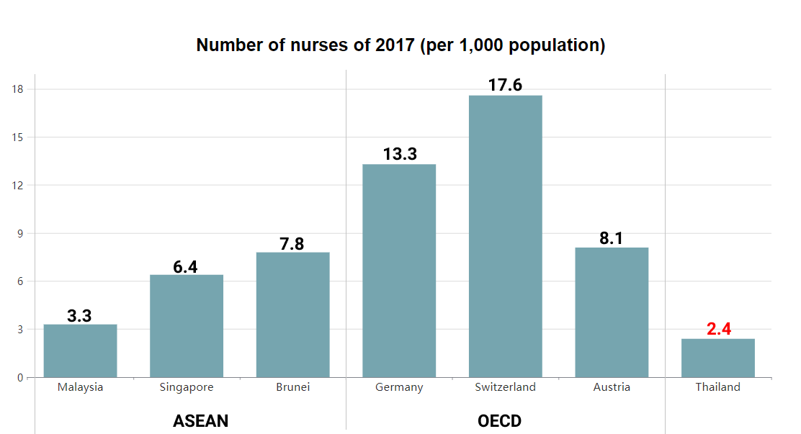


1
Introduction
Ratio
Source : Health at a Glance Thailand 2017

Slide 5
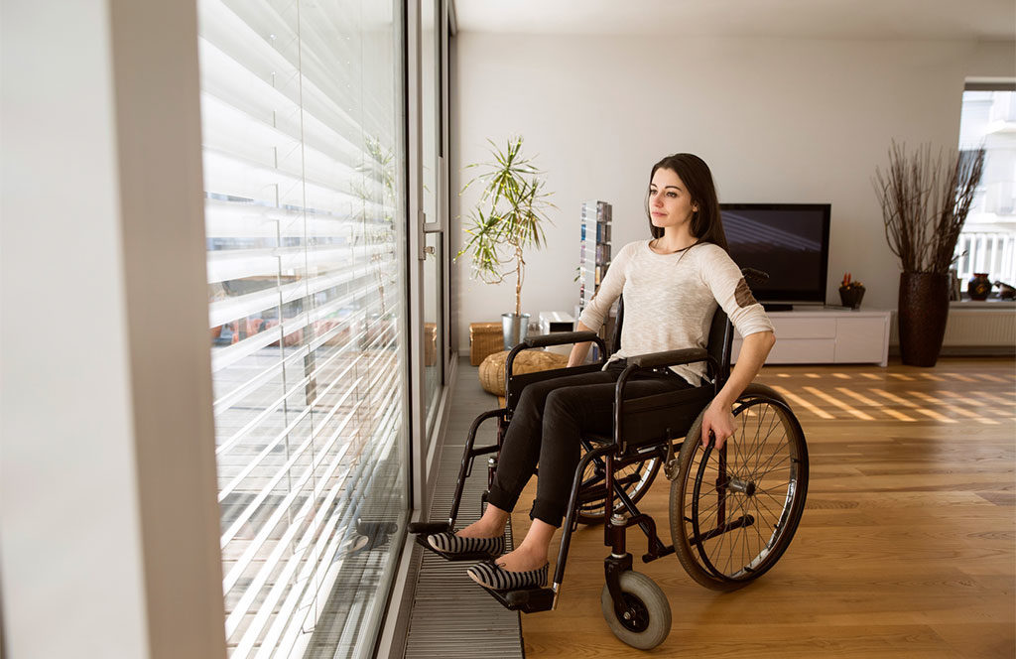
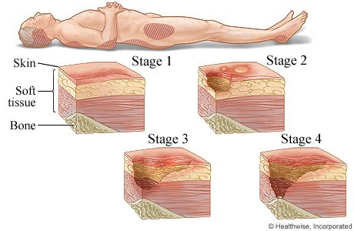
1
Introduction
Source : https://www.joharidigital.com/paralysis-treatment-and-management/

Slide 6
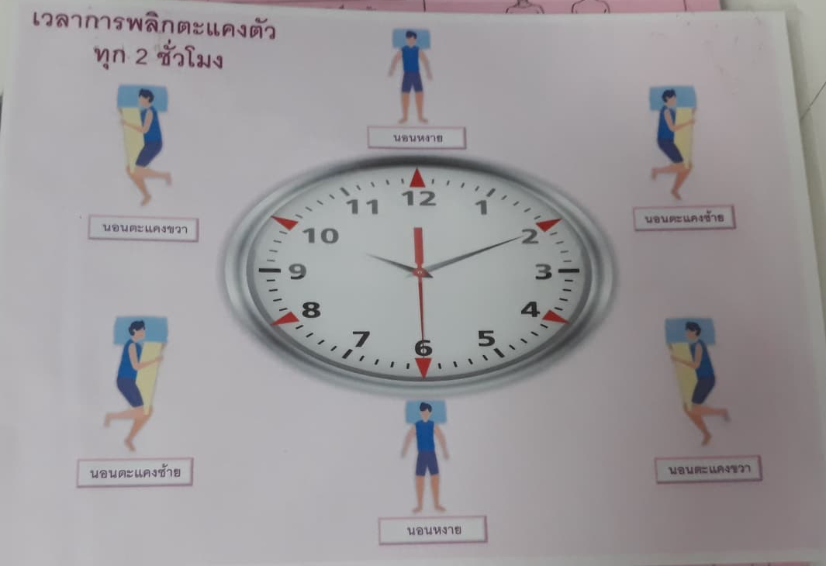
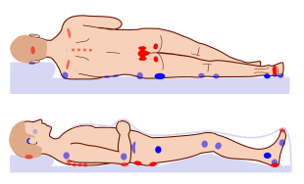
1
Introduction
Source : https://en.wikipedia.org/wiki/Pressure_ulcer

Slide 7
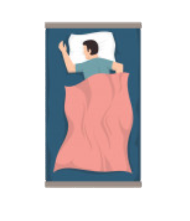
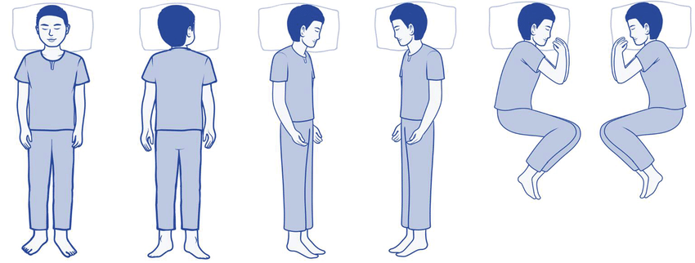


1
Introduction
ระบุให้ชัดเจน ทั้งงานในสไลด์นี้
⚠️
💪🏻
or
or
อุปกรณ์วัดแรงกด
จำแนกท่าทางการนอน
ระบบตรวจสอบท่าทางการนอนหลับ
Source :https://www.researchgate.net/figure/Six-common-sleeping-postures-10-a-supine-b-prone-c-left-log-d-right-log_fig2_333849827

Slide 8

1
Introduction
Objective
Detect sleep postures
Develop a low-cost pressure mattress sensor
Develop a web application
Source : https://www.freepik.com/

Slide 9
Methodology
2

Slide 10
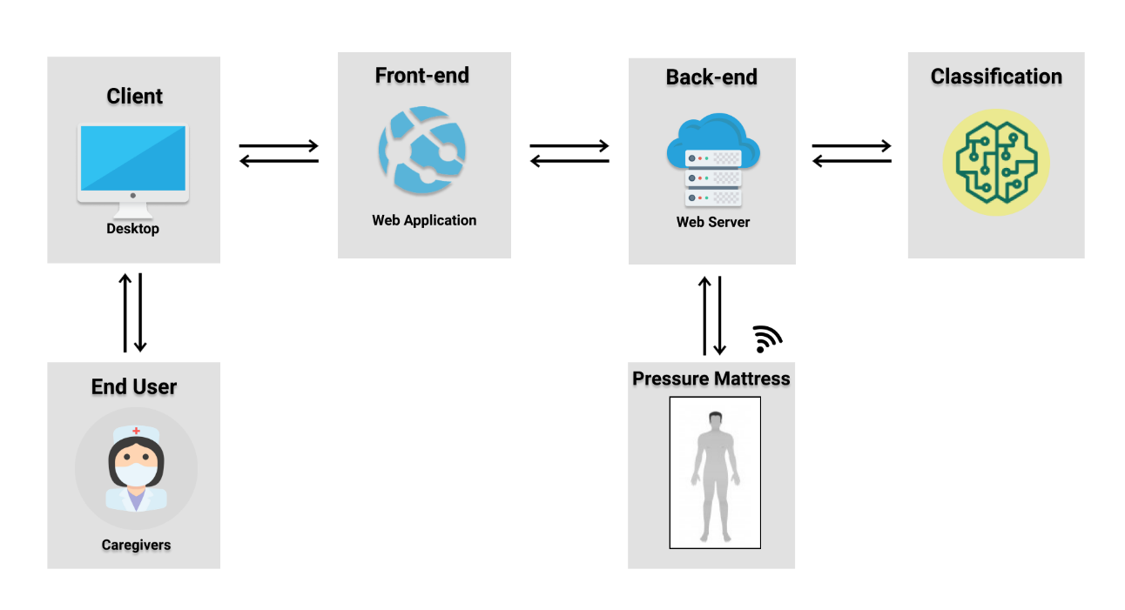

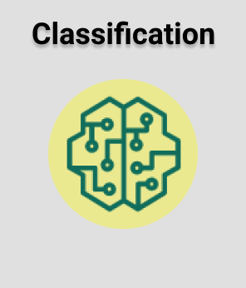
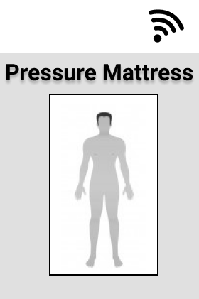
2
Methodology
System Architecture

Slide 11


2
Methodology
System Architecture

Slide 12

2
Methodology
System Architecture
+ การเก็บข้อมูล
แต่ละ โมเดล + การวัด acc / F1 ?
k-Nearest Neighbors(kNN)

Slide 13
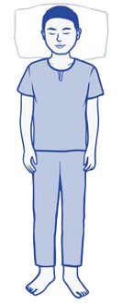
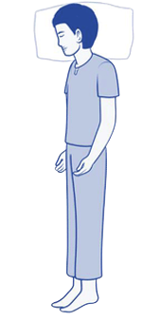
2
Methodology
การระบุตำแหน่งเสี่ยงต่อการเกิดแผลกดทับ
บริเวณหัว
บริเวณหัว
อ่านข้อมูลประวัติการนอน
หัวไหล่ขวา
หัวไหลซ้าย
หัวไหล่
หากแรงกดบริเวณใด เป็นสีแดง
🕒นานเกิน 15 นาที
ข้อศอกขวา
ข้อศอกซ้าย
ข้อศอก
บริเวณก้นกบ และสะโพก
บริเวณสะโพก
มีการแจ้งเตือนและแสดงตำแหน่งเสี่ยงบนเว็บแอปพลิเคชัน
ส้นเท้าขวา
ส้นเท้าซ้าย
ตาตุ่ม
ท่านอนหงาย
ท่านอนตะแคง
Notes:
15 นาที สเกลสี แบ่งอย่างไร ระยะเวลา

Slide 14
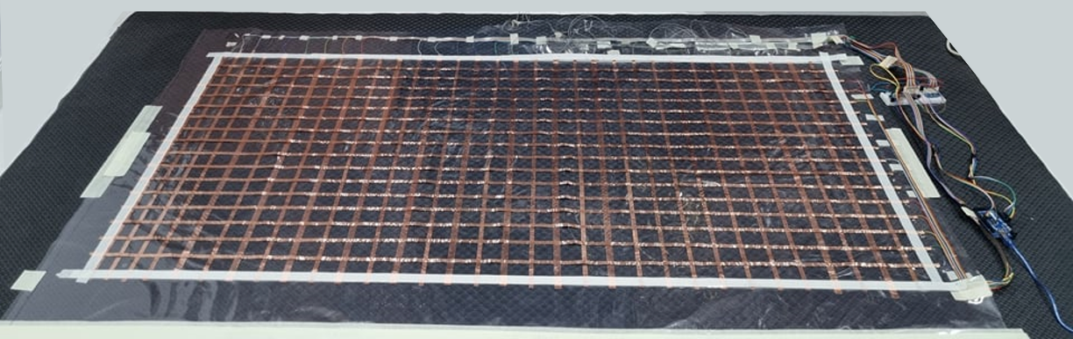
2
Methodology
อุปกรณ์วัดแรงกด
เสื่อที่นอนวัดแรงกดที่พัฒนาขึ้น
Notes:
อุปกรณ์หลัก แปะชื่อส่วน

Slide 15
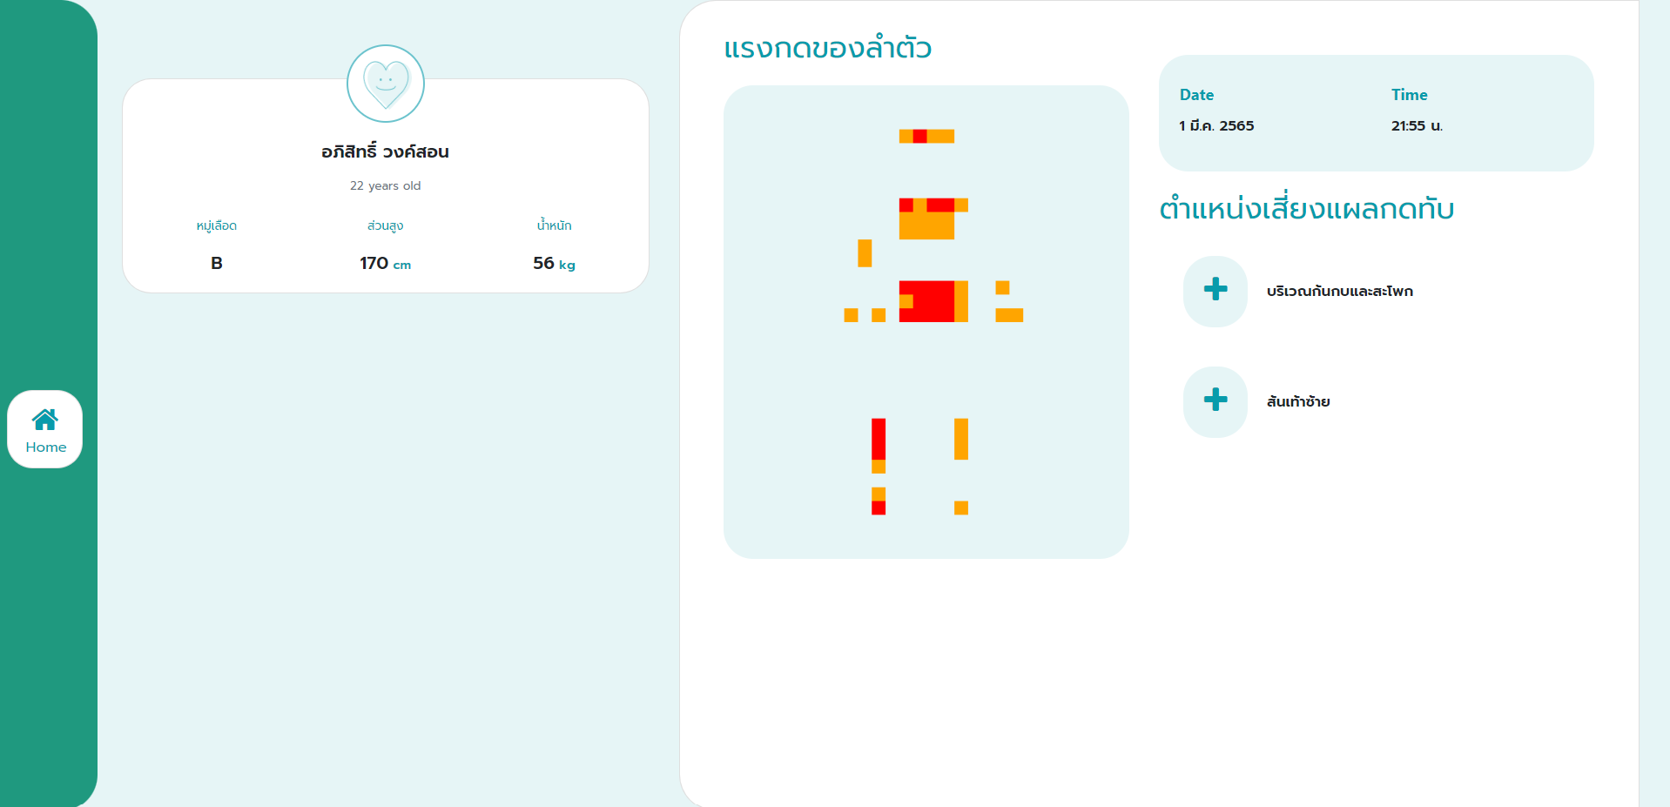
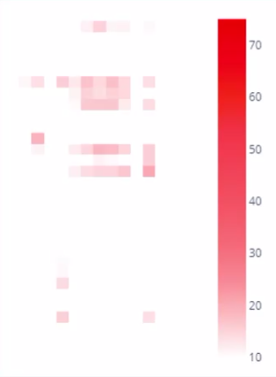
2
Methodology
เว็บแอปพลิเคชันในการเข้าถึงข้อมูล
1
2
3
เว็บแอปพลิเคชันที่พัฒนาขึ้น
15

Slide 16
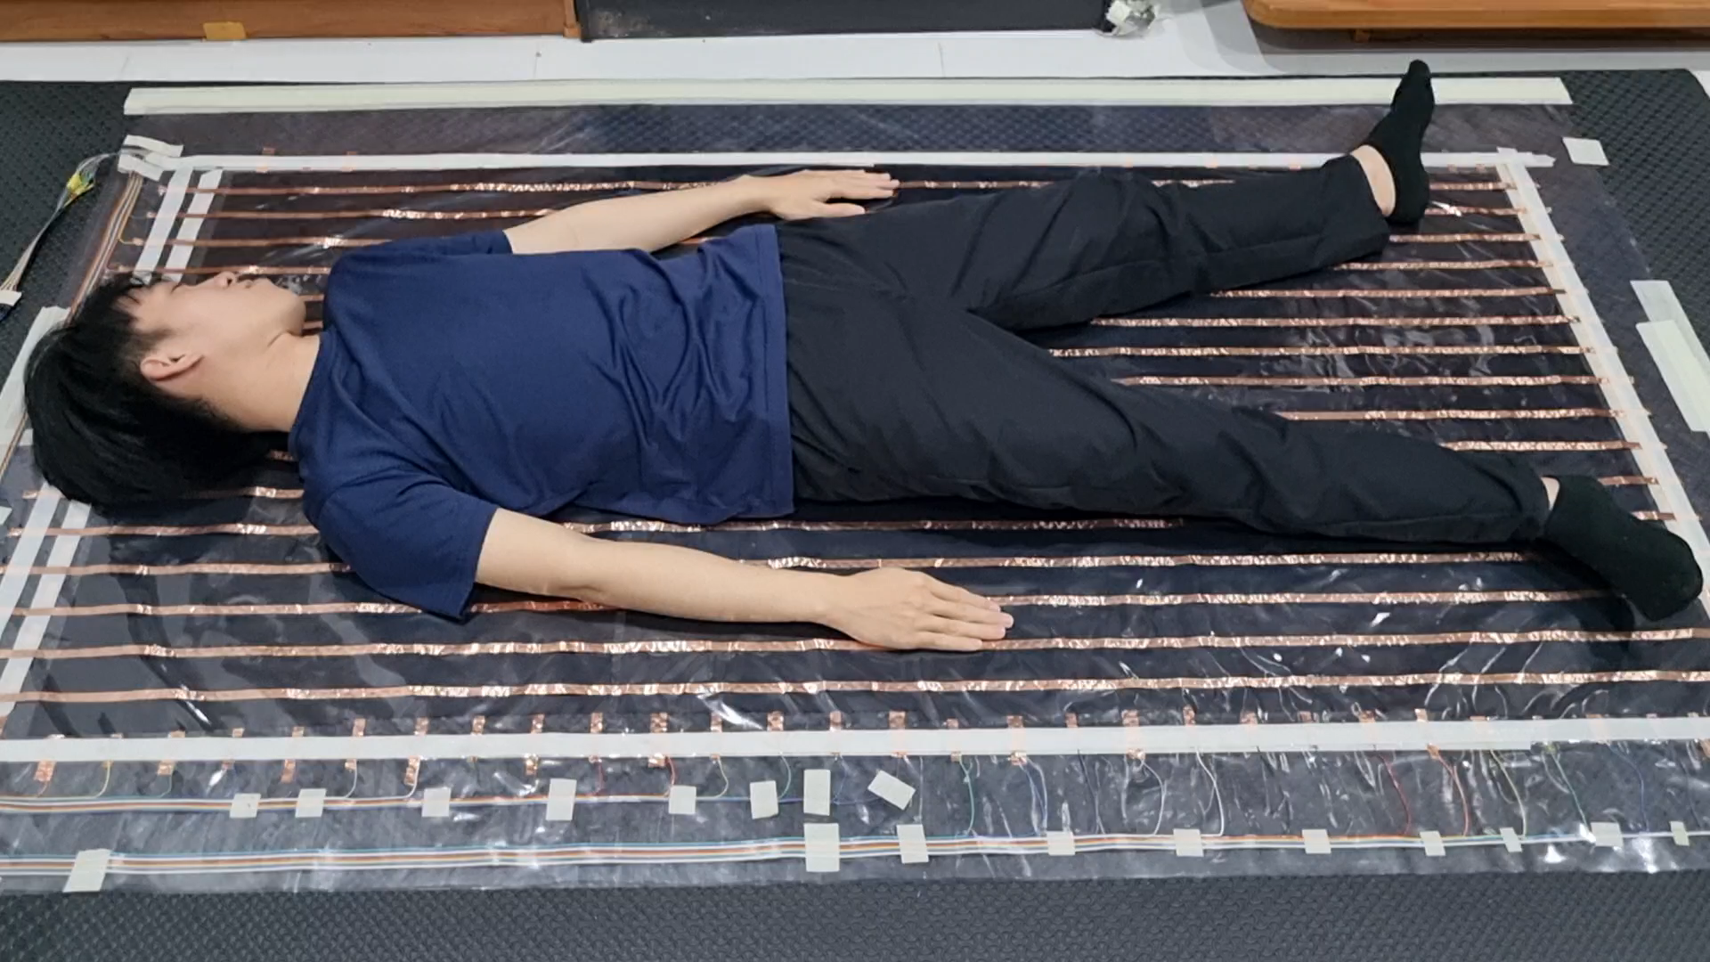

Slide 17
3
Conclusion

Slide 18
3
Conclusion
ปัญหาและอุปสรรค
ช่วงแรกของการพัฒนา พบว่า ความละเอียดของผลแรงกดทับของการนอนที่เป็นลักษณะฮีตแมป ต้องระยะห่างของเซนเซอร์ที่เหมาะสม หากมีระยะห่างมากจะมีผลการต่อการวิเคราะห์ตำแหน่งเสี่ยงแผลกดทับ
เนื่องจากไม่มีประสบการณ์ด้านอิเล็กทรอนิกส์ จึงทำให้ผู้พัฒนาใช้เวลาส่วนใหญ่ในส่วนของการสร้างเสื่อที่นอนเซนเซอร์วัดแรงกด
แนวทางในการพัฒนาและประยุกต์ใช้ร่วมกับงานอื่น ๆ ในขั้นต่อไป
ดำเนินการเก็บข้อมูลจากกลุ่มที่มีความหลากหลายมากขึ้น
ศึกษาการวิธีการ การวิเคราะห์ตำแหน่งเสี่ยงแผลกดทับ รูปแบบอื่นๆเพิ่มเติม และเปรียบเทียบ
ข้อสรุปและข้อเสนอแนะ
ควรเพิ่มความละเอียดของผลลัพธ์ที่มาจากแรงกดทับของการนอน ซึ่งจะส่งผลการต่อการวิเคราะห์ตำแหน่งเสี่ยงแผลกดทับให้แม่นยำขึ้น

Slide 19
Thank you!

Slide 20
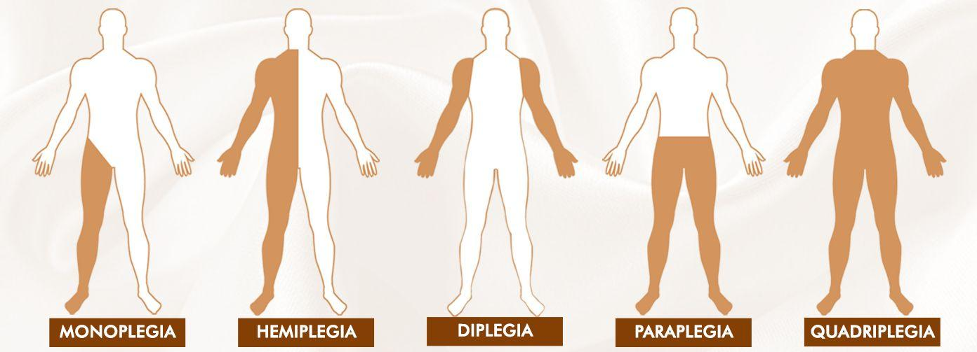
https://www.joharidigital.com/paralysis-treatment-and-management/

Slide 21
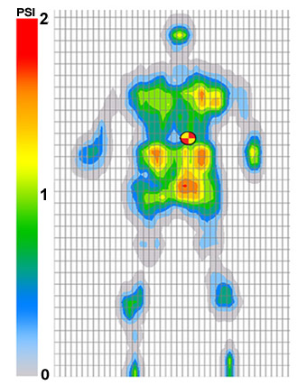

3
Methodology
Expected Results
Input
Output
Risky positions
+ เมื่อไร
+ เมื่อไร

